Slide 1
Конференция педагогической общественности Московской области
“Ребенок - приоритет образования!”
Площадка № 10
«Предшкола (Подмосковный PRE-SCHOOL): стандарт детского сада»
«КОНЦЕНТРИРУЙСЯ НА ГЛАВНОМ!»
Тема доклада: Работа с мобильным приложением проекта «Предшкола (Подмосковный PRE-SCHOOL): стандарт детского сада» глазами педагогов и родителей
Веревкина Л.В.,
заведующий
МДОУ црр - д/с №19, Г.о. Подольск

Slide 2
Муниципальное дошкольное образовательное учреждение центр развития ребёнка – детский сад № 19, Г.о. Подольск

Slide 3
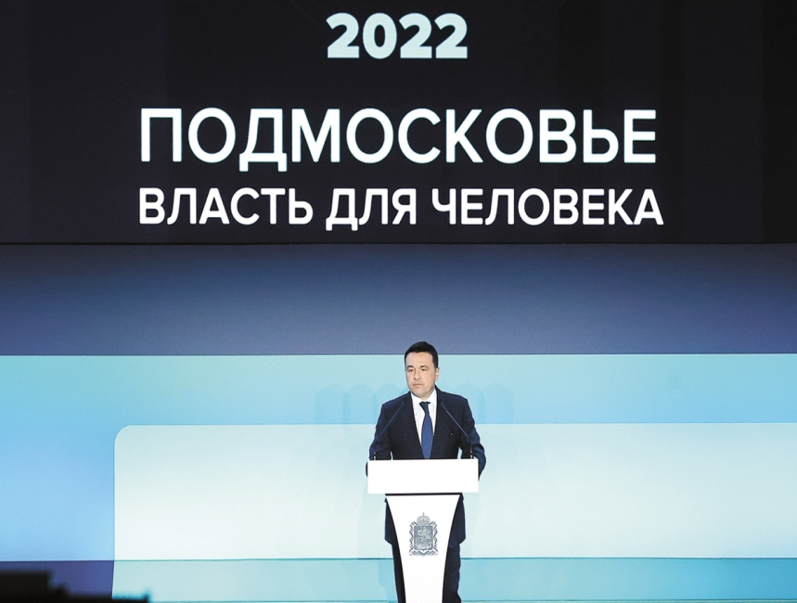
ОБРАЩЕНИЕ ГУБЕРНАТОРА МОСКОВСКОЙ ОБЛАСТИ
Ежегодное обращение Губернатора Московской области
Система Pre-School в 2022 году
Современное инновационное оборудование в старших и подготовительных группах
Школы-партнеры детских садов
Шефство школьников

Slide 4
С 1 января 2022 года МДОУ црр-детский сад №19 Г.о.Подольск стал участником проекта «Предшкола (Подмосковный PRE-SCHOOL): стандарт детского сада»
Задачи проекта:
Повышение квалификации педагогов
Инновационное оборудование
Реализации тематических недель
Организация взаимодействия с начальной школой
Сотрудничество с родителями
Мобильное приложение

Slide 5
Мобильное приложение

Slide 6
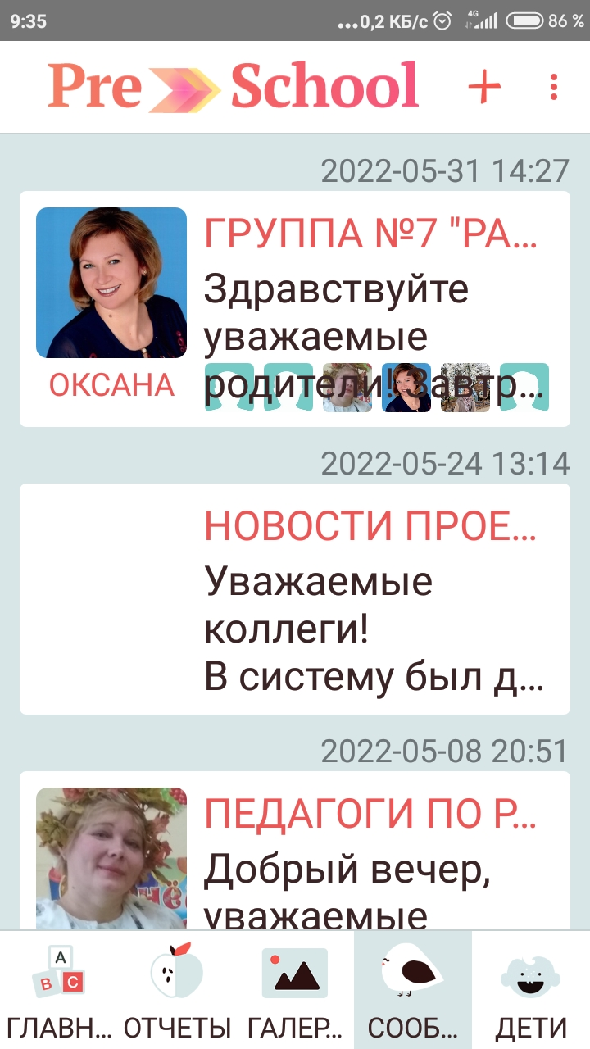
МОБИЛЬНОЕ ПРИЛОЖЕНИЕ
СОЗДАНА РАБОЧАЯ ГРУППА по апробации мобильного приложения:
-АДМИНИСТРАЦИЯ (6 человек)
– ВОСПИТАТЕЛИ (16 человек)
– РОДИТЕЛИ (405 человек)
1. Посещаемость
2. Сетка занятий
3. Меню
4. Педагогическая диагностика
5. Объявления и комментарии для родителей
6. Напоминания о днях рождениях
7. Данные родителей для экстренной связи
(записная книжка / личная карточка ребенка - быстрый доступ для воспитателей )

Slide 7
МОБИЛЬНОЕ ПРИЛОЖЕНИЕ
11.04.2022 | 12.04.2022 | 13.04.2022 |  | 14.04.2022 | 15.04.2022
 | Вебинар администраторов в 14.00 Регистрация ОДНОГО администратора ДОО по ссылке https://kidsmo.ru/connect/ Регистрация групп и педагогов администраторами ДОО | Вебинар для педагогов, 12.00 Установка моб. приложения педагогам и администраторам Подготовка педагогами файла импорта расписания |  | Отправка администраторами списка детей по шаблону (ФИО и дата рождения) Подготовка педагогами файла импорта меню | Отправка файлов импорта меню, расписания, списков детей
18.04.2022 | 19.04.2022 | 20.04.2022 |  | 21.04.2022 | 22.04.2022
Подписание договора Вебинар для педагогов, 12.00 (посещаемость, галерея, наблюдения) | Согласование наблюдений Загрузка аватарок для карточек детей Загрузка фото и видео (ежедневно) Ведение журнала посещаемости (ежедневно) Ведение наблюдений (по необходимости) |  |  |  | Вебинар для педагогов, 12.00 (мессенджер, комментарии, режимные моменты)
25.04.2022 | 26.04.2022 | 27.04.2022 |  | 28.04.2022 | 29.04.2022
Сбор согласия родителей на ПДН Ведение ежедневных активностей | Ведение ежедневной активности (посещаемость, фото и видео, комментарии, наблюдения, режимные моменты) 2. Сбор согласия родителей на ПДН |  |  |  | Вебинар для педагогов, 12.00 (педагогическая диагностика) Регистрация родителей Коммуникация в чате с родителями
май |  |  | июнь
Диагностика Тестирование выгрузки отчетов диагностики и посещаемости |  |  | Обратная связь (опрос педагогов и родителей)

Slide 8
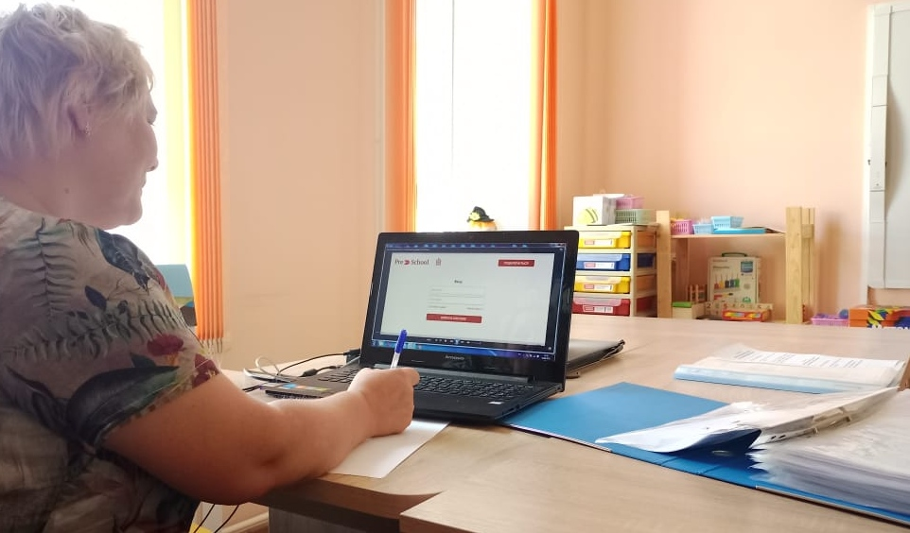
План работы по запуску мобильного приложения в ДОУ
1 этап: разработчики + администрация ДОУ (регистрация администратора ДОУ, групп и педагогов)

Slide 9
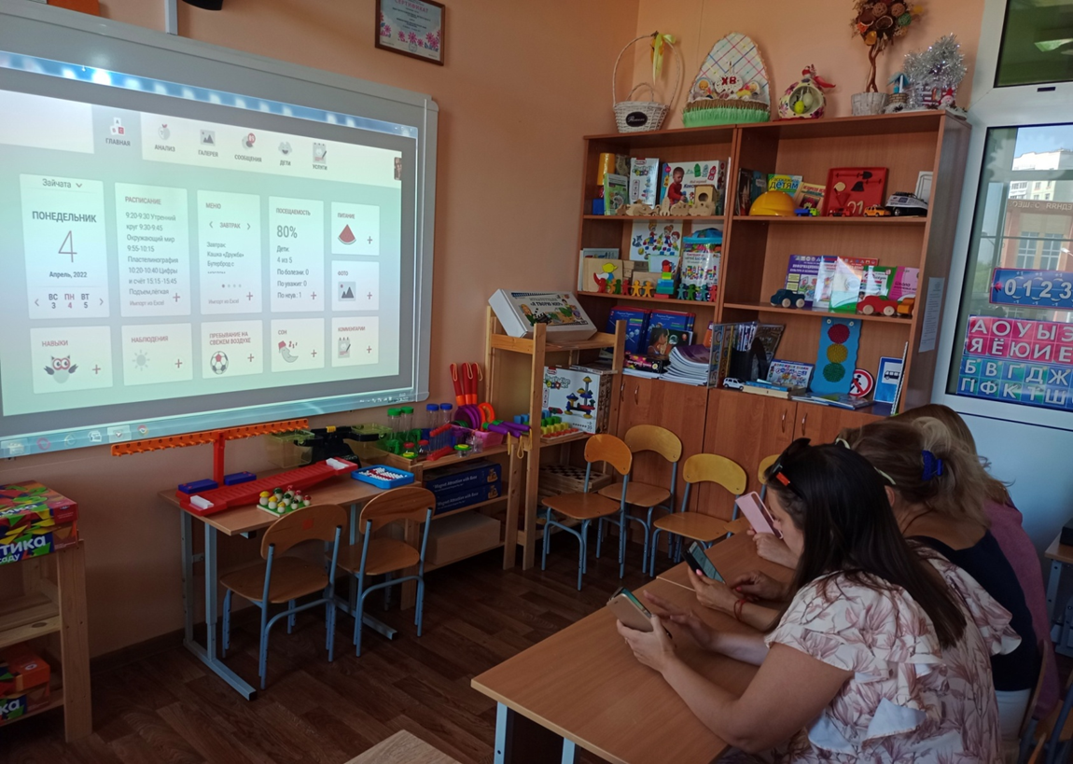
План работы по запуску мобильного
приложения в ДОУ
2 этап: администрация + педагоги ДОУ (установка мобильного приложения педагогам)

Slide 10
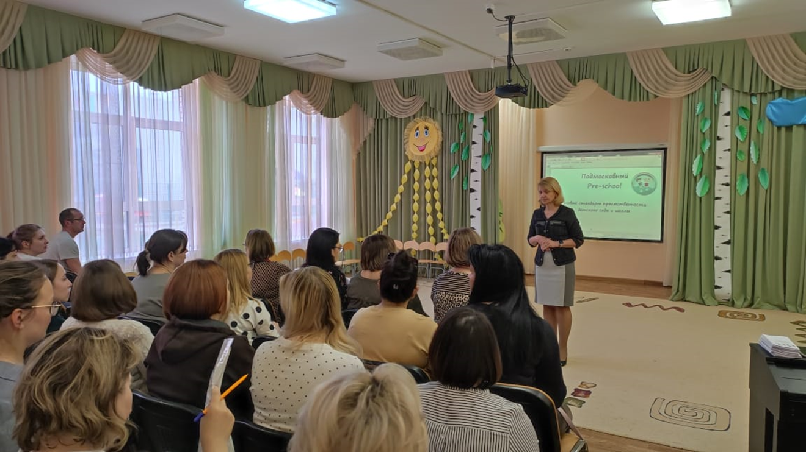
План работы по запуску мобильного приложения в ДОУ
3 этап: администрация + педагоги + родители (сбор согласий, регистрация родителей, ведение ежедневных активностей педагогами)

Slide 11
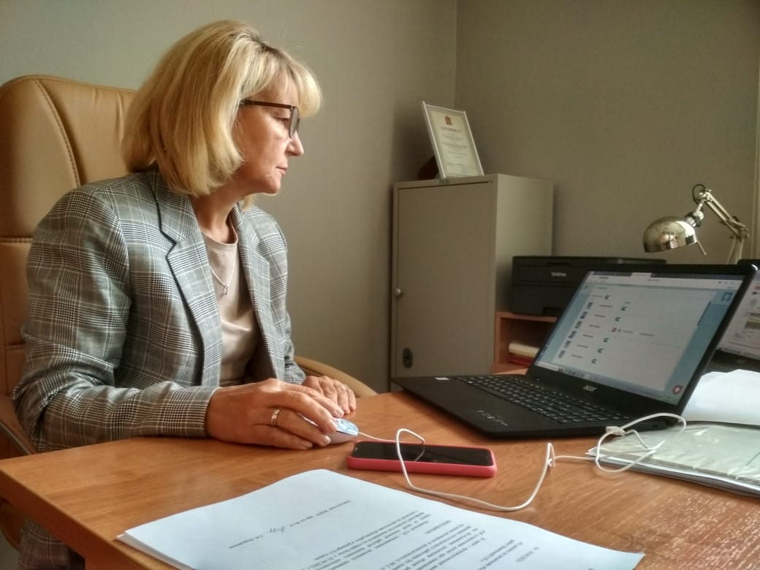
План работы по запуску мобильного приложения в ДОУ
4 этап: контроль

Slide 12
Положительный эффект мобильного приложения
Родители получают намного больше информации о своем ребенке
Удобный просмотр расписания занятий, темы недели, меню, объявлений
Вовлечение в образовательный процесс – журнал мониторинга развития ребенка
Просмотр персональных комментариев за день по ребенку
Получение представление о том, чему учится ребенок в детском саду
Родители видят только те фото и видео, на которых присутствует его ребенок
Удобные чаты с педагогами и администрацией

Slide 13
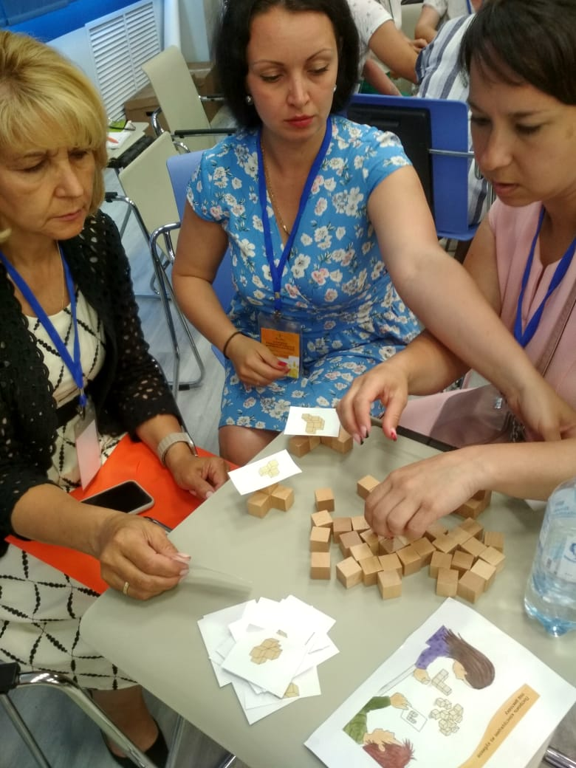
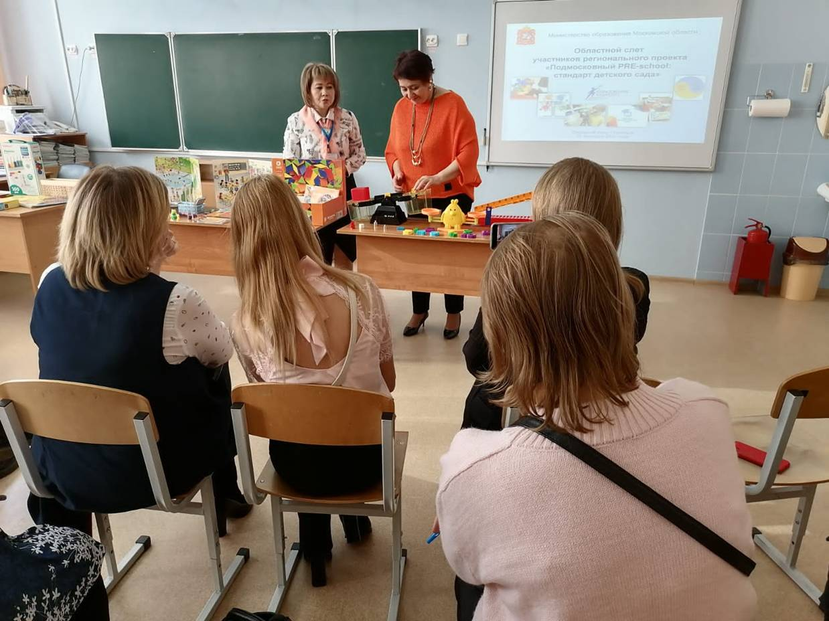
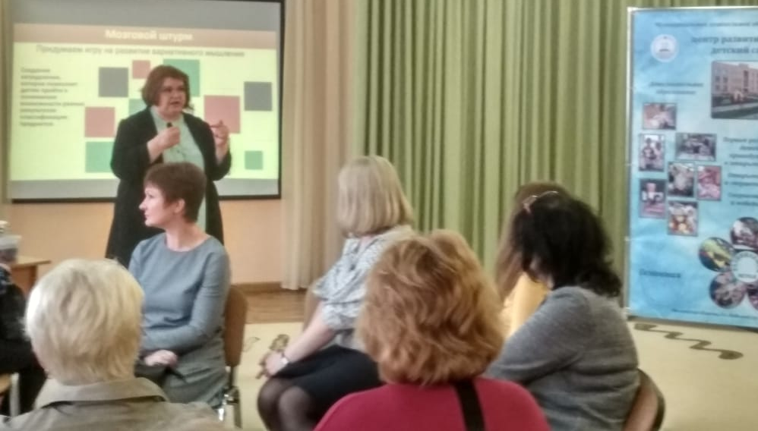
Представление опыта работы в мероприятиях регионального проекта «Предшкола (Подмосковный Pre-school)»

Slide 14
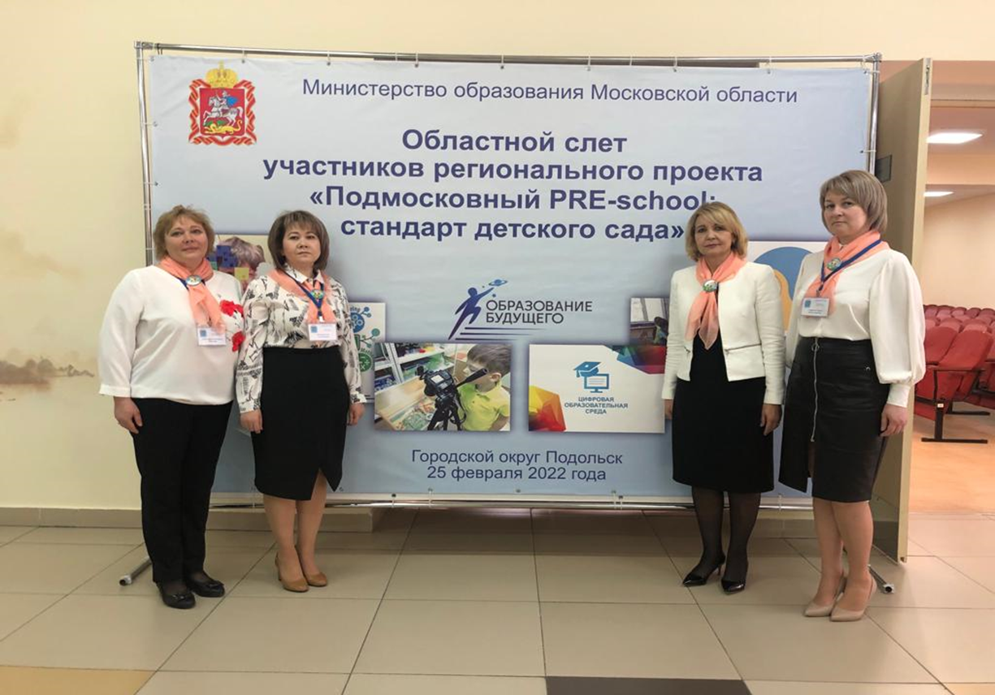
1. Мастер-класс «Логико-математические игры как средство развития мыслительных операций у старших дошкольников» на областном Слете руководителей

Slide 15
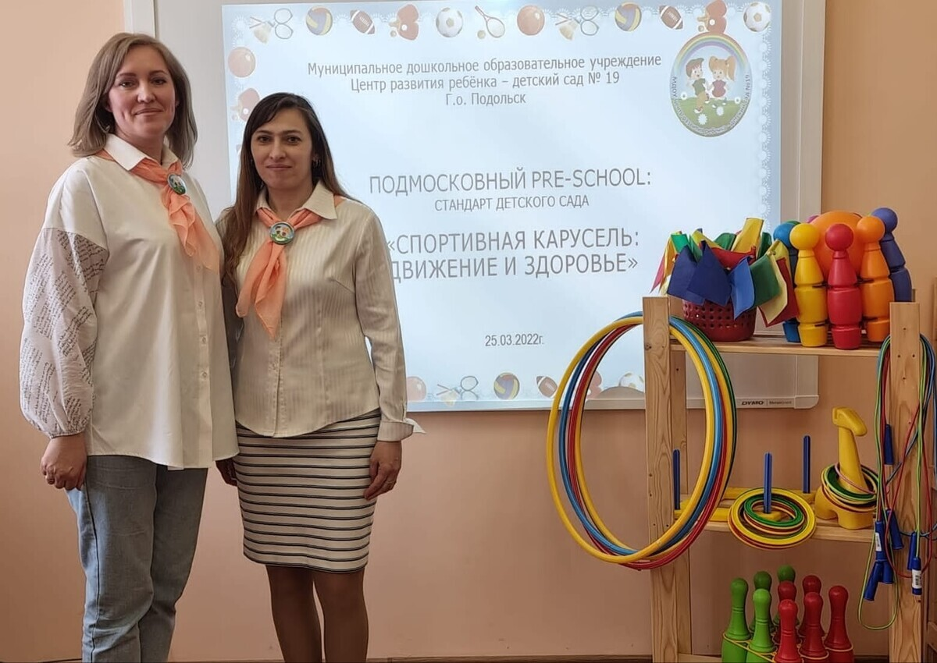
2. Представление опыта работы педагогов регионального проекта «Подмосковный PRE-SCHOOL» по реализации тематических недель

Slide 16
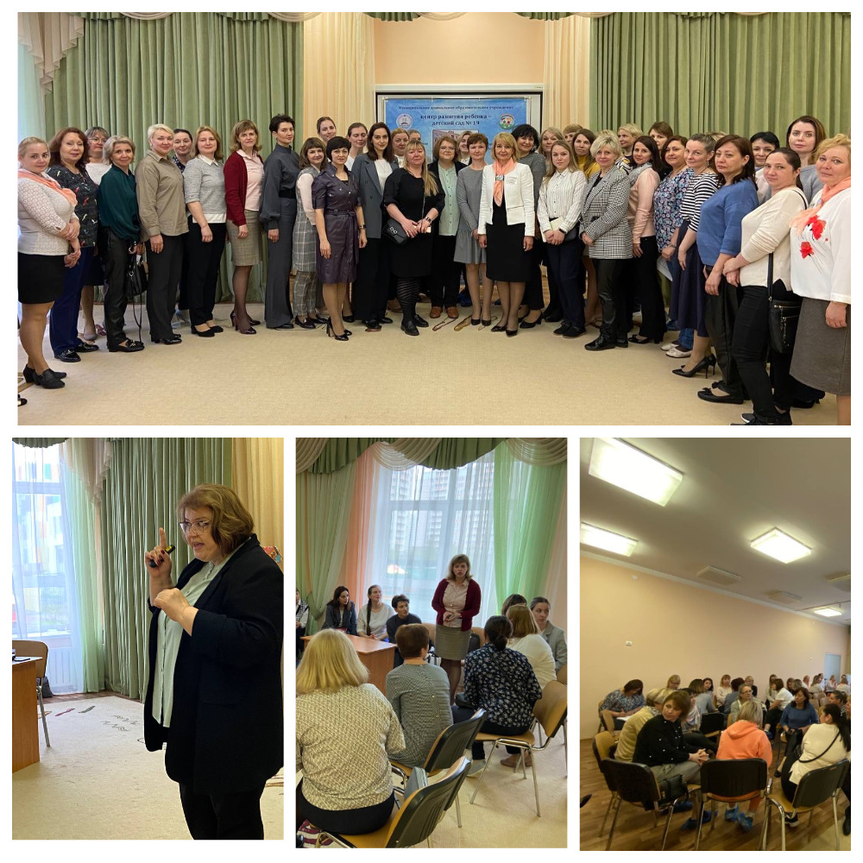
3. Семинар в рамках реализации проекта «Подмосковный PRE-SCHOOL» Московской области «Развитие личности ребенка в процессе формирования элементарных математических представлений»

Slide 17
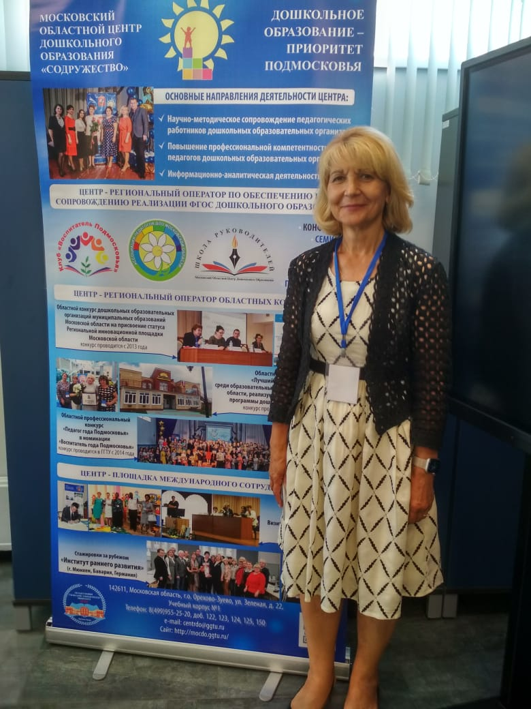
4. Летняя школа руководителей «Построение преемственности дошкольного и школьного уровня образования и создание единого образовательного пространства».

Slide 18
Спасибо за внимание!

